Slide 1
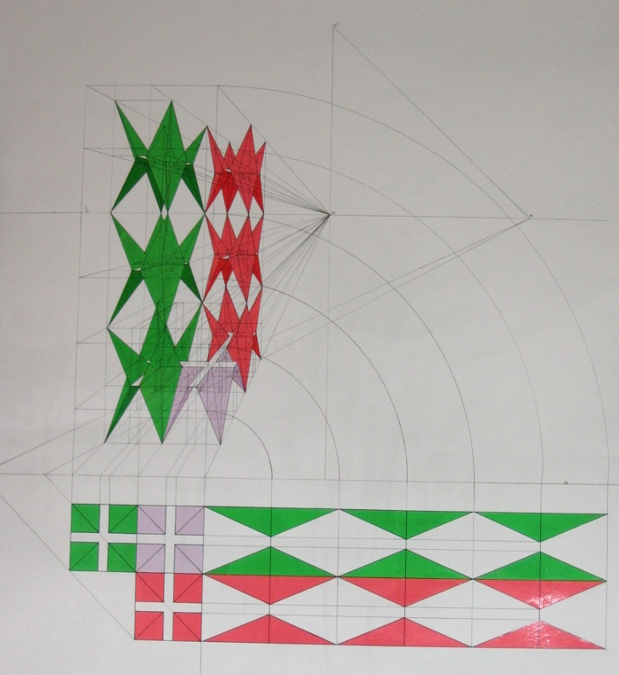
Geometria descrittiva dinamica
Indagine insiemistica sulla doppia proiezione ortogonale di Monge
OPERAZIONI DI RIBALTAMENTO
RIBALTAMENTO DEL PIANO GENERICO - ESEMPI
Il disegno di copertina
è stato eseguito
nell’a. s. 2007/08
da Ciancetta Giulia
della classe 4C
del Liceo Artistico Statale
«G. Misticoni»
di Pescara
per la materia
«Discipline grafico-geometriche»
del corso sperimentale
«Progetto Leonardo»
Insegnante:
Prof. Elio Fragassi
Indice
1
Ribaltamento della sezione di una piramide retta a base triangolare
2
Ribaltamento della sezione di un cono circolare retto
Per accedere alle pagine selezionare il numero
Il materiale può essere riprodotto citando la fonte
Autore Prof. Arch. Elio Fragassi

Slide 2
Torna a indice
GEOMETRIA DESCRITTIVA DINAMICA – RIBALTAMENTO DEL PIANO GENERICO - ESEMPI
DATI
t₂α
V’’
Sia data la piramide a base triangolare A(A’,A’’); B(B’, B’’), C(C’,C’’) e vertice V(V’,V’’)
A’’
B’’
C’’
lt
Sia essa sezionata dal piano generico
α (t₁α, t₂α)
B’
A’
V’
C’
t₁α

Slide 3
t₂α
Torna a indice
GEOMETRIA DESCRITTIVA DINAMICA – RIBALTAMENTO DEL PIANO GENERICO - ESEMPI
RICERCA DELLA FIGURA DI SEZIONE
t₂γ
t₂β
t₂δ
Mediante i piani proiettanti
β(t₁β, t₂β); γ(t₁γ, t₂γ); δ(t₁δ, t₂δ)
contenenti gli spigoli della piramide si determinano le rette
a(a’, a’’); b(b’, b’’) e c(c’,c’’) come rette d’intersezione tra i piani proiettanti e il piano di sezione α fissando, anche le rispettive tracce a(T₁a,T₂a); b(T₁b,T₂b); c(T₁c,T₂c)
t₂α
T₂b
T₂c
Z’’
X’’
Y’’
a’’
b’’
c’’
lt
Queste rette, complanari dei rispettivi piani proiettanti β, γ, δ, intersecando gli spigoli del solido determinano i punti X’’, Y’’ e Z’’ quali vertici del triangolo di sezione
a’
T₁a
Z’
T₂a
X’
t₁β
Proiettando questi punti sulle rispettive rette di π₁ si determinano i punti X’, Y’, Z’ come immagine del triangolo di sezione sul piano orizzontale
b’
Y’
T₁b
c’
T₁c
t₁α
Si ottiene, così, il triangolo di sezione
t₁γ
t₁δ

Slide 4
Torna a indice
GEOMETRIA DESCRITTIVA DINAMICA – RIBALTAMENTO DEL PIANO GENERICO - ESEMPI
PROCEDURA DI RIBALTAMENTO
t₂ε
Determinato il piano proiettante ε(t₁ε, t₂ε) con
t₁ε ⊥ t₁α si definisce la posizione ribaltata del piano α (t₂α) su π₁
t₂α
Sulla traccia (t₂α) si ribaltano le tracce T₂a,T₂b,T₂c
delle rette risultanti dalle intersezioni tra il piano α e i piani proiettanti β, γ, δ contenenti gli spigoli della piramide determinando le rette ribaltate (a), (b) e (c)
Z’’
X’’
Y’’
lt
Proiettati i punti X’’, Y’’, Z’’ su t₂α, se ne esegue il ribaltamento su (t₂α)
X’
Z’
Proiettando questi nello spazio del ribaltamento con rette parallele a t₁α e intersecandoli con le rispettive rette si ottengono i punti (X), (Y), (Z) vertici del triangolo di sezione nella vera forma e nella vera dimensione
Y’
(X)
t₁ε
(Y)
(c)
t₁α
Una procedura di verifica si può ottenere proiettando, nello stesso spazio, i punti X’, Y’, Z’,
(t₂α)
(Z)
(b)
(a)

Slide 5
t₂α
Torna a indice
GEOMETRIA DESCRITTIVA DINAMICA – RIBALTAMENTO DEL PIANO GENERICO - ESEMPI
DATI
V’’
t₂α
Sia dato il cono circolare retto con la base unita a π₁ e il vertice V(V’, V’’) collocato nello spazio del diedro
lt
Sia esso sezionato mediante un piano generico α(t₁α, t₂α)
V’
t₁α

Slide 6
t₂α
Torna a indice
GEOMETRIA DESCRITTIVA DINAMICA – RIBALTAMENTO DEL PIANO GENERICO - ESEMPI
t₂β
RICERCA DELLA FIGURA DI SEZIONE
t₂α
Per determinare, in modo semplice, la geometria della sezione procediamo ad effettuare il ribaltamento sia del solido che del piano α di sezione su π₁ mediante il piano proiettante β determinando (t₂β)
B’’
C’’
Si determina, in questo modo, lo scorcio totale della sezione del cono
A’’
D’’
lt
Con un processo di ribaltamento inverso si definisce l’immagine della figura di sezione su π₁ delimitata dal rettangolo A’, B’, C’, D’ contenente l’ellisse di sezione
B’
C’
A’
(t₂β)
Mediante un ulteriore processo inverso di ribaltamento si determina l’immagine della figura su π₂ A’’, B’’, C’’, D’’ contenente l’ellisse di sezione
D’
Si determinano così le due immagini dell’ellisse di sezione del cono mediante il piano generico α
t₁β
t₁α

Slide 7
t₂α
Torna a indice
GEOMETRIA DESCRITTIVA DINAMICA – RIBALTAMENTO DEL PIANO GENERICO - ESEMPI
t₂β
PROCEDURA DI RIBALTAMENTO
t₂ε
t₂α
Determinato il piano proiettante ε(t₁ε, t₂ε) con t₁ε ⊥ t₁α si definisce la posizione ribaltata del piano α (t₂α) su π₁
Dopo aver proiettato su t₂α le rette relative alle quote dell’immagine di sezione si procede ad effettuarne il ribaltamento su (t₂α)
B’’
C’’
A’’
D’’
Si proiettano, quindi, questi punti nello spazio del ribaltamento con rette parallele a t₁α
B’
C’
Intersecando nello stesso spazio
queste rette con quelle proiettate
da π₁ si ottengono i vertici
(A), (B), (C), (D) del rettangolo
contenente l’ellisse di sezione
nella vera forme e vere dimensioni
A’
(t₂β)
(A)
D’
(D)
Si determina, così, il ribaltamento della figura di sezione
(B)
t₁ε
(C)
t₁β
t₁α
(t₂α)

Slide 8
Torna a indice
Per maggiore completezza ed approfondimento degli argomenti si può consultare il seguente sito
https://www.eliofragassi.it/

